Slide 1
PREZI Τι είναι και πως το δημιουργώ
Ένας σύντομος οδηγός

Slide 2
Για να δημιουργήσουμε ένα prezi θα πρέπει πρώτα να κάνουμε εγγραφή. http://prezi.com

Slide 3
Επιλέγουμε να δημιουργήσουμε εγγραφή ως εκπαιδευτικοί. Είναι δωρεάν και παρέχει πολλές δυνατότητες.

Slide 4
Εισάγουμε την διεύθυνσή μας από ένα εκπαιδευτικό e-mail. Για παράδειγμα του σχολικού δικτύου:

Slide 5
Αφού κάνουμε εξακρίβωση της διεύθυνσής μας μέσω του e-mail μας, μπορούμε να εισέλθουμε στην κεντρική πλατφόρμα όπου και να ξεκινήσουμε την δημιουργία!

Slide 6
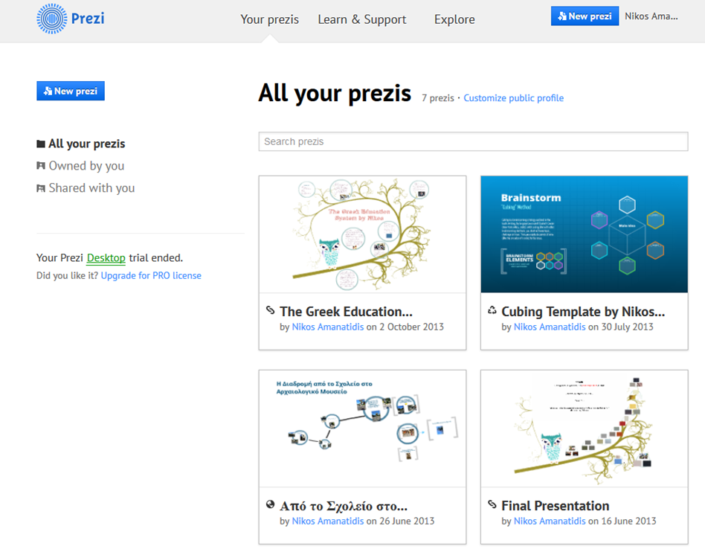
Οι επιλογές προτύπων ή ύφους που μας παρέχονται είναι αρκετές και πολύ ενδιαφέρουσες. Επιλέγουμε να δημιουργήσουμε μια καινούργια παρουσίαση.

Slide 7
Διαλέγουμε πρότυπο…

Slide 8
Επιλέγουμε κάτι με βάση τις ανάγκες της παρουσίασης καθώς και τη θεματολογία μας. Πάντα με στόχο την άμεση και αποτελεσματική μετάδοση της πληροφορίας.

Slide 9
Επέλεξα εδώ το νερό γιατί το θέμα μου αφορά το συγκεκριμένο στοιχείο. Θα μπορούσε επίσης το πρότυπο να λειτουργήσει και μεταφορικά με αφαιρετική οπικοποίηση της πληροφορίας.

Slide 10
Κατά πρώτον επιλέγω και εισάγω τίτλο:

Slide 11
Στη συνέχεια προσθέτω τους τίτλους της παρουσίασης σε κάθε βἠμα, χωρίς να το παρακάνω…

Slide 12
Συνεχίζω με τα υπόλοιπα βήματα όπως τα slides στο power point. Δεν υπερβάλλω στον αριθμό και στο περιεχόμενο, Είμαι συνοπτικός και περιεκτικός.

Slide 13
Μπορώ να προσθέσω και βιντεάκι από το youtube ή δικό μου.

Slide 14
Όπως και εικόνα

Slide 15
Και εδώ το αποτέλεσμα…

Slide 16
Μπορώ να το αποθηκεύσω στην ιστοσελίδα είτε να το μοιραστώ στο facebook, είτε να το κατεβάσω σαν pdf, μια δυνατότητα που μου δίνει ως εκπαιδευτικού χρήστη.

Slide 17
Σας ευχαριστώ πολύ!

